Slide 1
카운팅 정렬

Slide 2
사용 목적: 정렬(오름차순 기본)
시간 복잡도 O(n)
메모리 복잡도 O(k+n) >> 카운팅 배열 크기(정렬하는 정수 들의 범위+1)

Slide 3
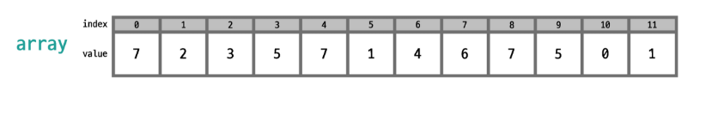
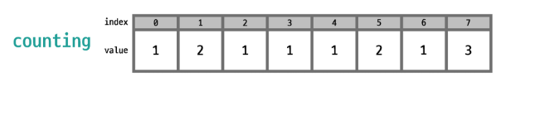

원리
개수를 센다(그 수의 인덱스에 값 넣기)
누적합 변환
뒤에서부터(안정적) 순회하며 정렬

Slide 4
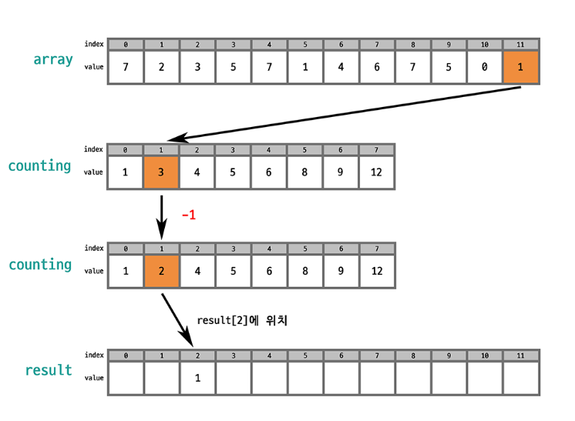

Slide 5
